Slide 1







Slide 2



Slide 3

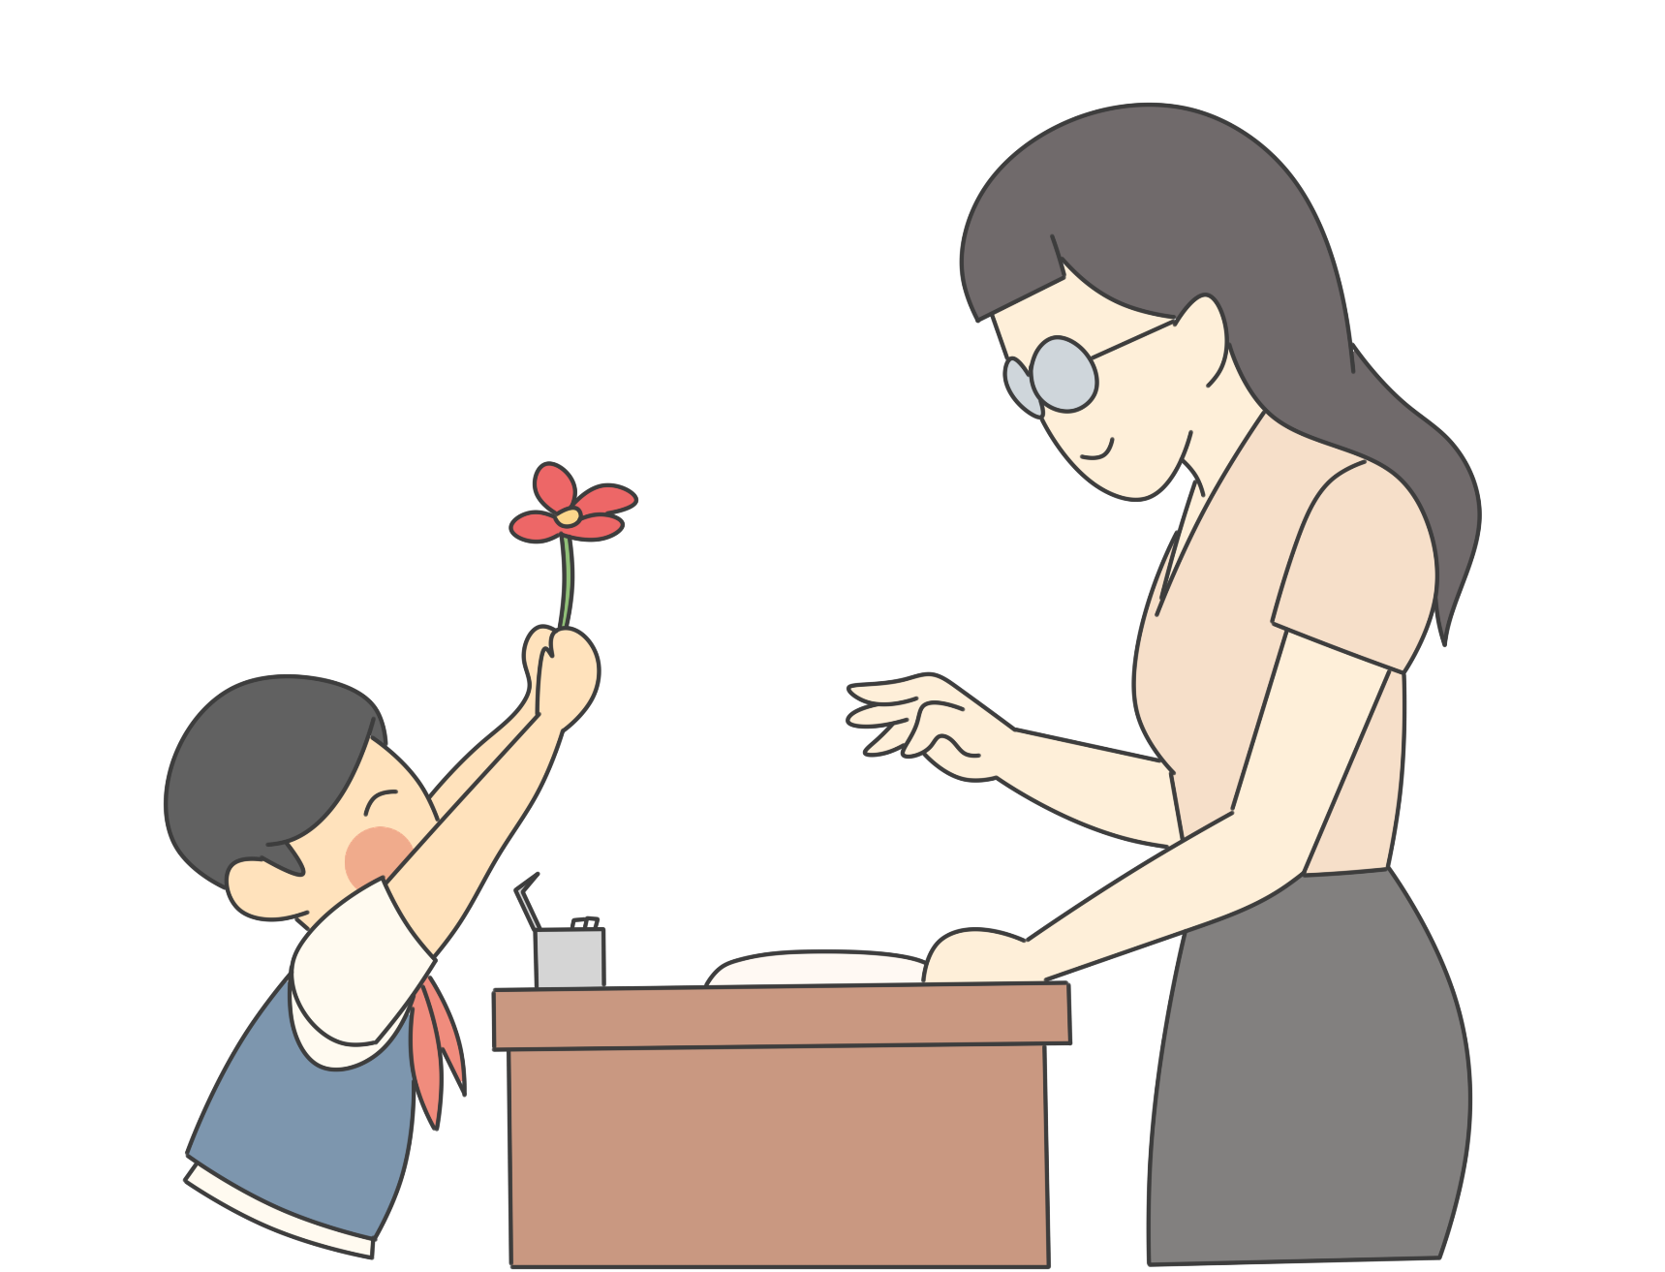
1. Viết điều em muốn nói thể hiện lòng biết ơn thầy cô.

Slide 4

Chuẩn bị
Giấy, bút, kéo…

Slide 5
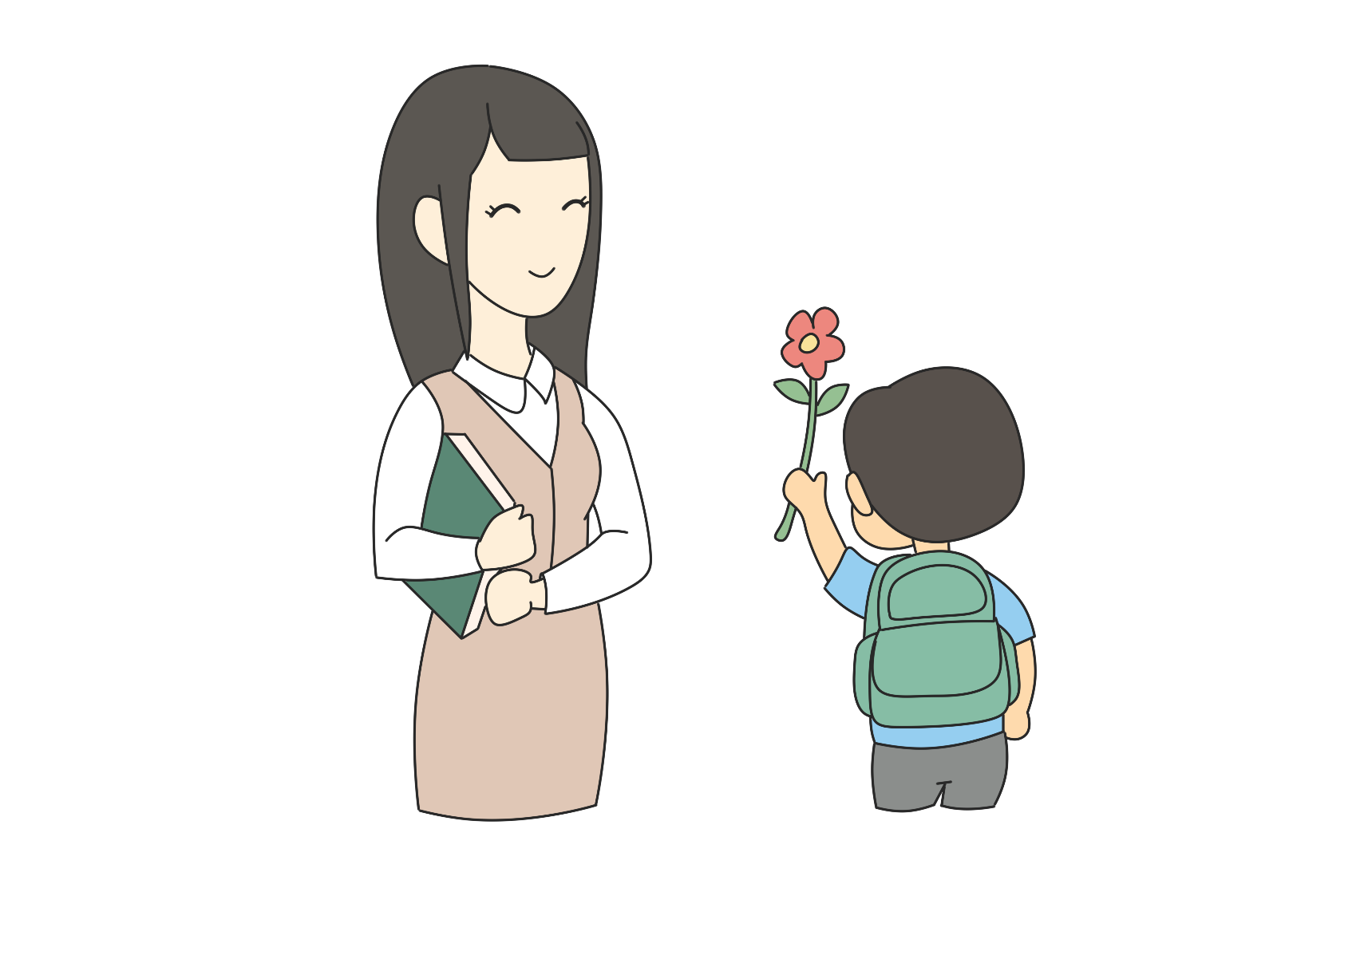
Gợi ý
Em muốn viết thư cho thầy cô nào?
Em đã có kỉ niệm gì với thầy cô?
Em muốn nói với thầy cô điều gì? Một lời cảm ơn? Một lời xin lỗi? Một lời chúc? Một nỗi ấm ức? ...

Slide 6


Slide 7


Slide 8


Slide 9
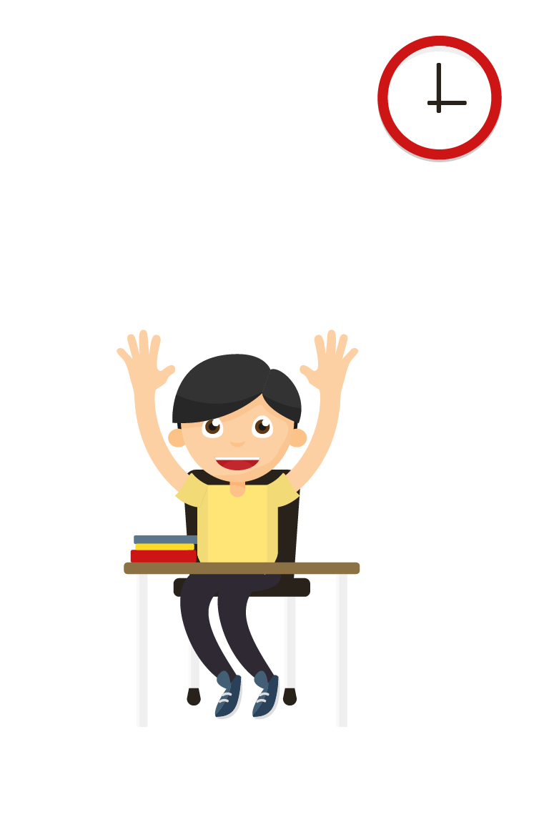
Kết luận
Mỗi lá thư đều gửi gắm tình cảm của các em với thầy cô của mình.
Lá thư là cầu nối giúp thầy cô và các em hiểu nhau hơn.

Slide 10

Mở rộng và tổng kết

Slide 11

Thảo luận theo tổ về tình cảm với thầy cô
Vì sao em biết ơn các thầy cô?
Kể cho các bạn nghe những việc em đã làm để bày tỏ tình cảm với thầy cô giáo?

Slide 12


Đại diện các tổ trình bày trước lớp

Slide 13

Thầy cô là người dạy em điều hay, là người bạn lớn sẵn sàng chia sẻ, giúp đỡ em trong cuộc sống, trong học tập.

Slide 14








